Slide 2
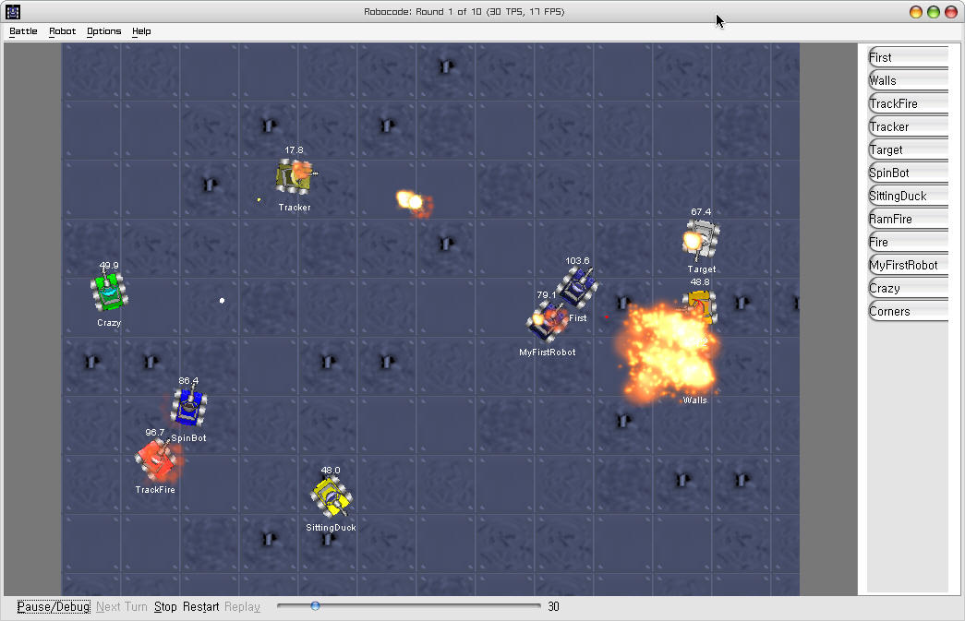
Robocode

Slide 3
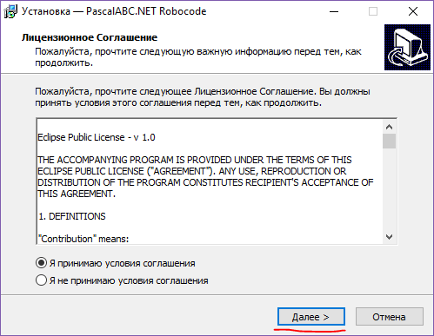
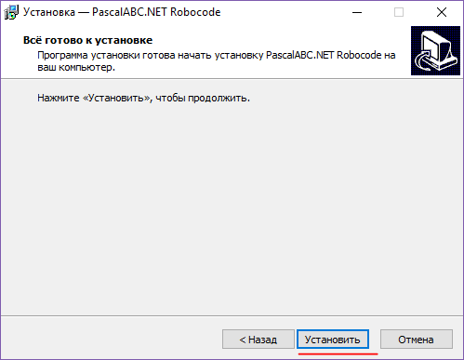
Установка

Slide 4
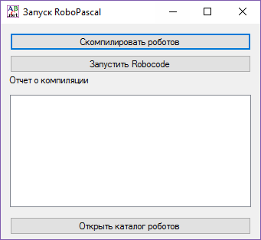
Запуск Robocode
После установки на рабочем столе появится ярлык «Запустить Robocode». Запустите его.
В появившемся окне нажмите кнопку «Скомпилировать роботов»
Для того, чтобы запустить Robocode, нажмите кнопку «Запустить Robobcode»

Slide 5

Создание первого робота
Откройте папку с роботами, нажав на кнопку «Открыть каталог роботов»
Создайте там файл MyRobots.pas
Добавьте следующие строки в начале файла:
Объявите библиотеку, в которой будут хранится все Ваши роботы, с помощью строки

Slide 6

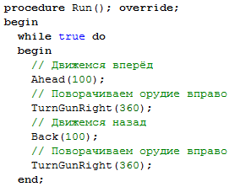
Добавьте класс робота MyFirstRobot (вместо MyFirstRobot можно указать любое имя)
Добавьте процедуру Run, в которой будут выполнятся команды робота

Slide 7
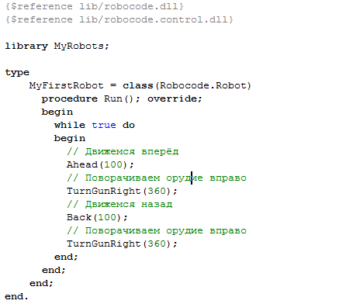
Результат

Slide 8
Проверка робота
Скомпилируйте робота
Запустите Robocode
Нажмите на кнопку «Battle»
В списке Packages найдите Вашу библиотеку (например, MyRobots)
Выберите нужного робота (MyFirstRobot)
Нажмите на кнопку «Add ->»
Выберите ещё нескольких роботов и нажмите кнопку «Start Battle» для начала боя

Slide 9
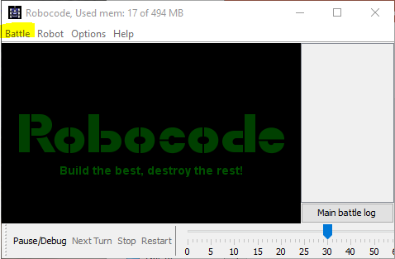
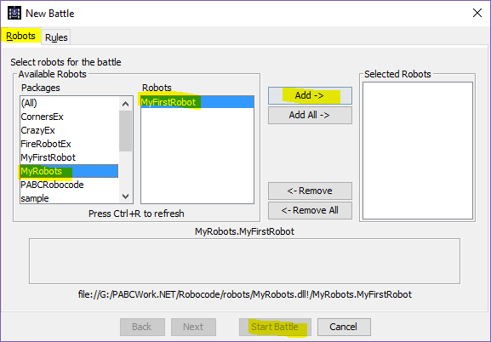

Slide 10
Примеры и документация
Документация по Robocode .NET API (англ.) robocode.sourceforge.net/docs/robocode.dotnet/Index.html
Примеры для Pascal ABC .NET можной найти в папке PABCWork.NET/Robocode/robopascal/examples или по ссылке github.com/sanyarnd/PascalABC.NET-Robocode/tree/master/robopascal/examples

